Slide 1
第六章 管理維護系統－登錄權限設定
授課教師：賴鍵元
研 究 室：誠勤805
E-mail：fi012@mail.oit.edu.tw

Slide 2
課程大綱
設定企業的公司名稱
使用人員建立－每一個USER都要
建立使用者資料的群組關連
建立每一個使用者在WorkFlow ERP系統中各作業(或程式)的權限

Slide 3
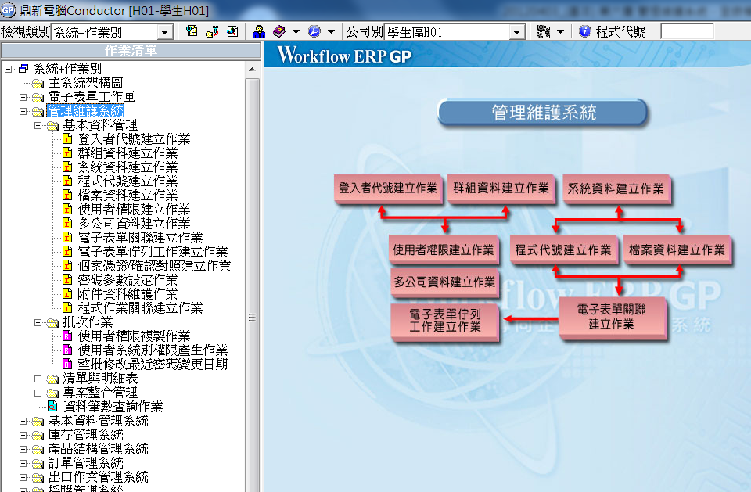
此三種建立作業，為ERP GP內建之系統資料，請勿任意增加或修改
此二種建立作業，為企業有使用 “電子表單系統”才需設定

Slide 4
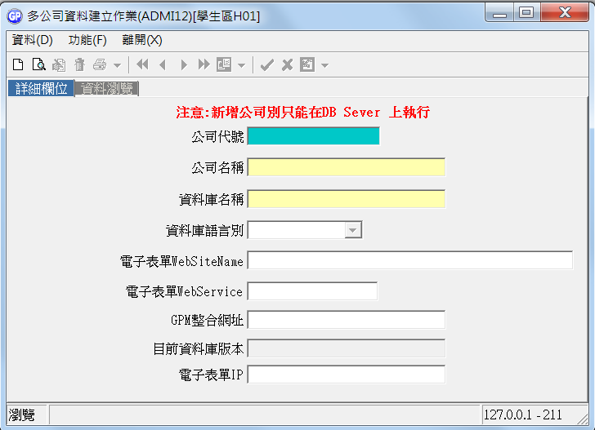
一、多公司資料建立作業
GP版才有的訊息

Slide 5
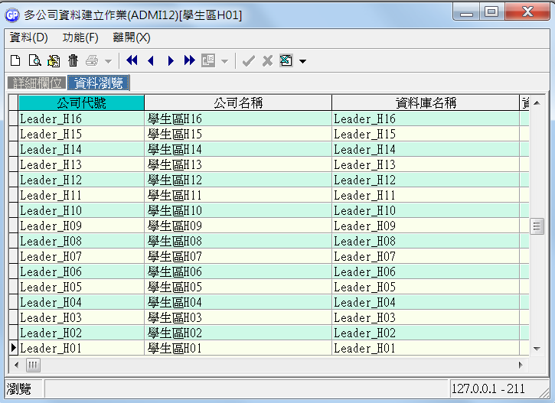
一、多公司資料建立作業 (Cont.)
WF ERP GP系統可設定多個公司別之資料庫，一旦新建立一筆公司資料區，後續須全新再設定各項基本資料與單據

Slide 6
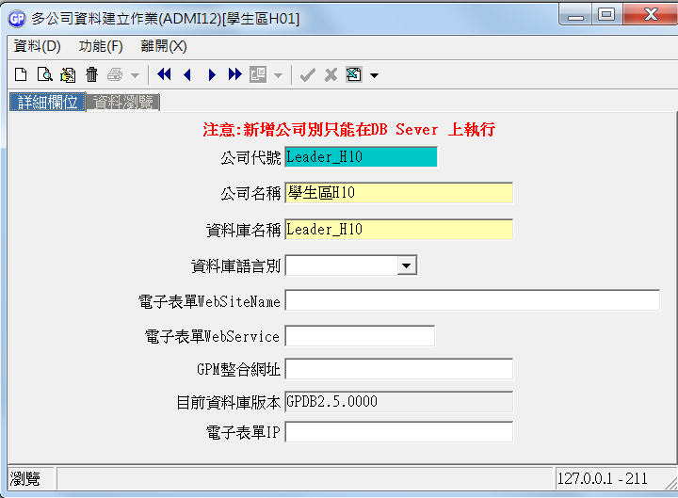
一、多公司資料建立作業 (Cont.)
可預設此新增公司登入WF ERP GP系統時之資料庫語言

Slide 7
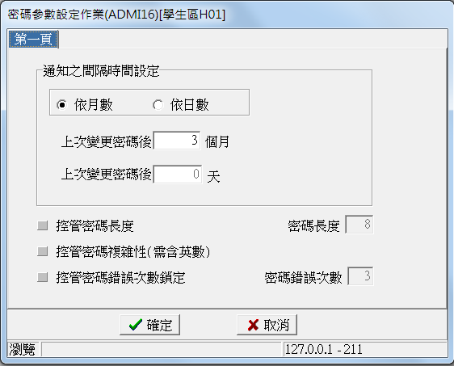
二、密碼參數設定作業 (GP版)
可依公司資訊安全規定，定期(月數或日數)變更使用者之密碼。系統管理者可利用 『密碼到期人員檢視表』進行檢視
可設定使用者最少要輸入的密碼長度
增加密碼的複雜性
允許輸入密碼時，錯誤的次數

Slide 8
使用者權限建立順序
登入者代號建立作業
新增一個新的使用者帳號
群組資料建立作業
輸入其所屬權限群組
使用者權限建立作業
挑選可授權之程式

Slide 9
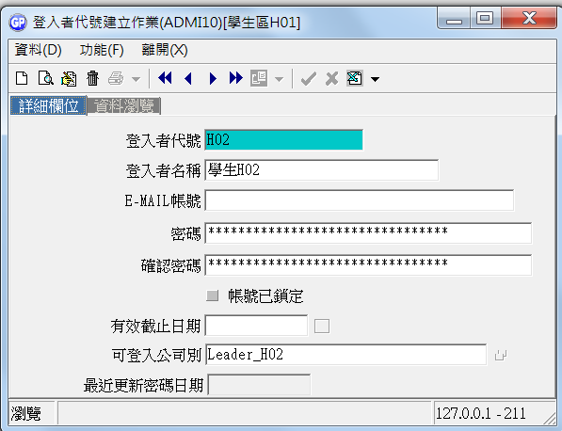
三、登入者代號建立
當使用者職務有異動，如調動，離職、退休時，可設定該使用者登入的 “有效截止日期” 與 “可登入公司別”

Slide 10
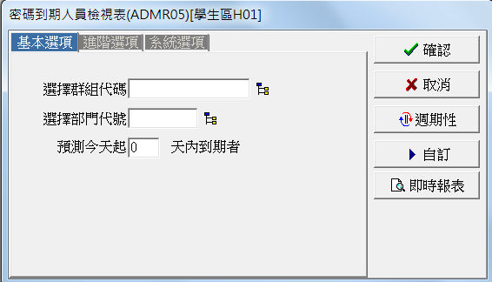
四、密碼到期人員檢視表 (GP版)
透過此圖示，可查詢群組與部門代碼

Slide 11
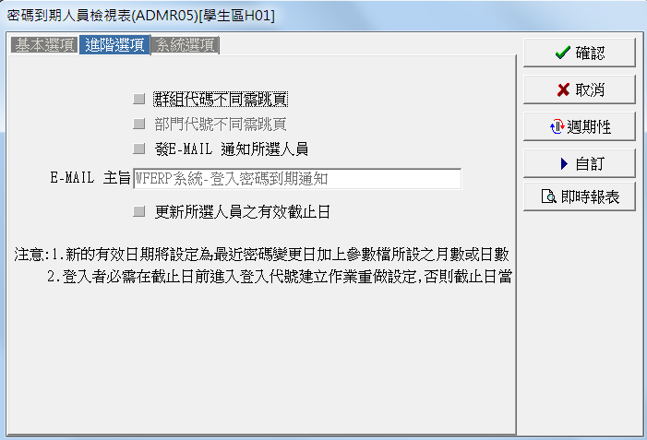
四、密碼到期人員檢視表 (Cont.)

Slide 12
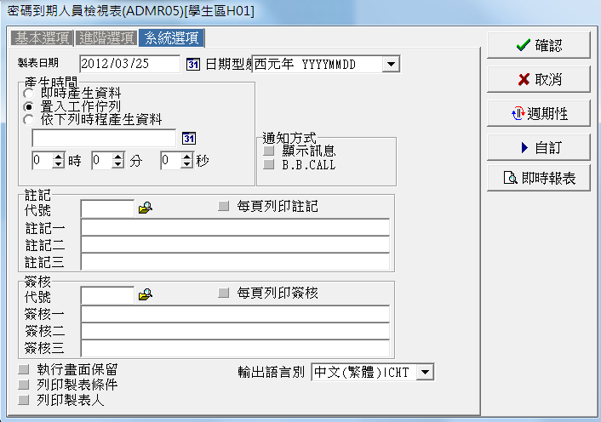
四、密碼到期人員檢視表 (Cont.)

Slide 13
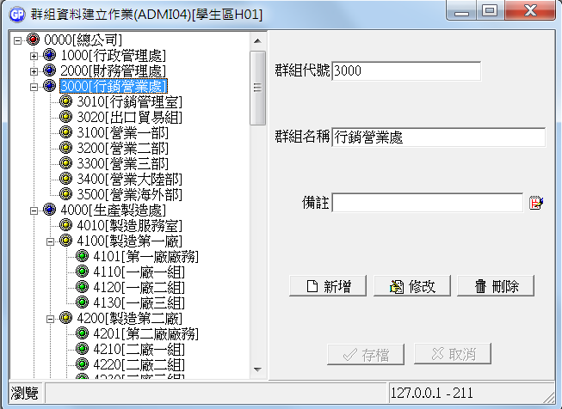
五、群組資料建立作業
如欲在行銷營業處下新增一個部門，請先將滑鼠點選此處
按下 “新增” 按鍵

Slide 14
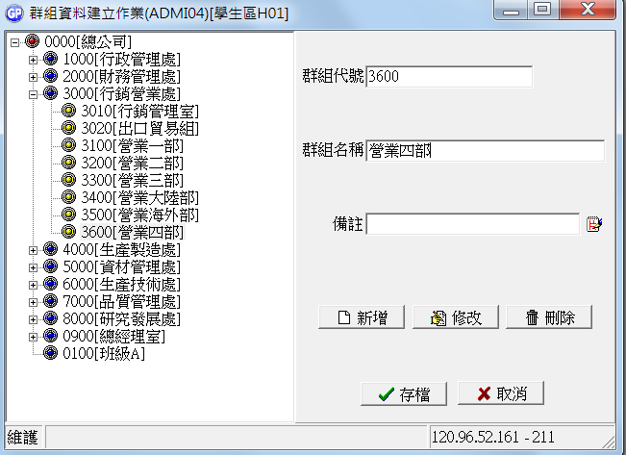
五、群組資料建立作業 (Cont.)
請先輸入群組代號
輸入群組名稱
按下存檔後即完成新增群組資料

Slide 15
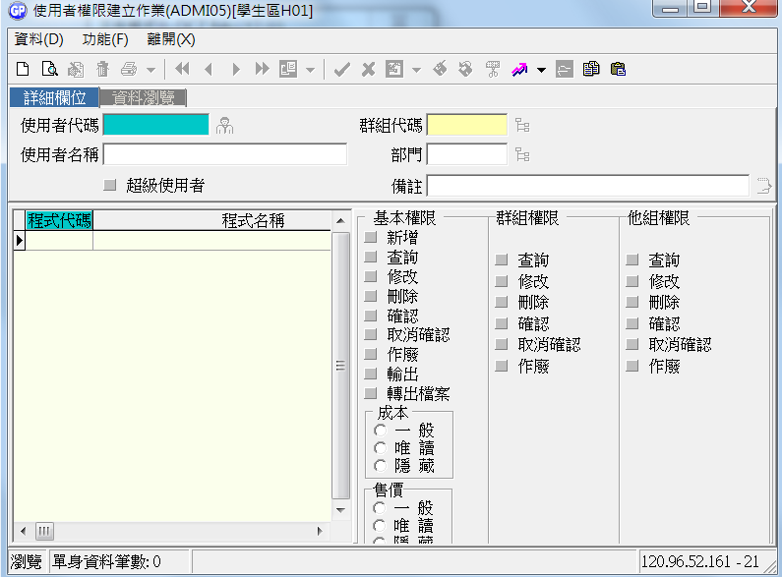
六、使用者權限建立作業
“新增”鈕，可新增一位使用者權限
“查詢”鈕

Slide 16
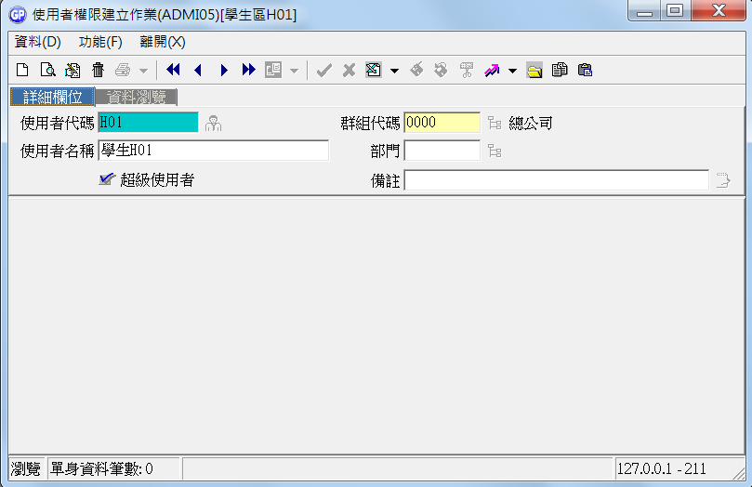
六、使用者權限建立作業 (Cont.)
如果使用者之權限為“超級使用者”，則不需要設定任何細項權限

Slide 17
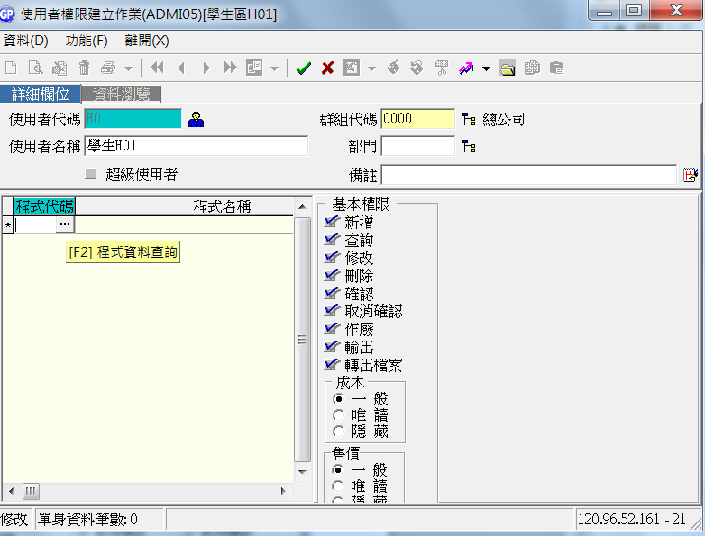
六、使用者權限建立作業 (Cont.)
點選 “…” 或按“F2” ，選擇使用者需要的作業程式，以進行後續各項權限設定

Slide 18
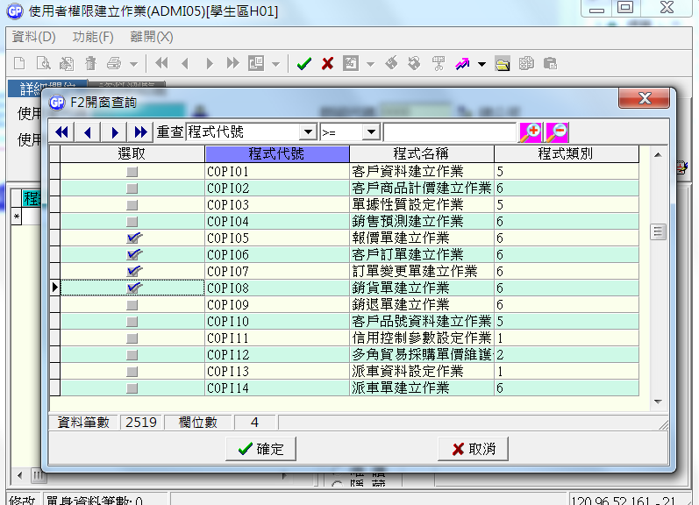
六、使用者權限建立作業 (Cont.)
依使用者不同的權限狀態，設定可使用的程式作業項目
按下確定，完成選取使用者權限之程式作業項目

Slide 19
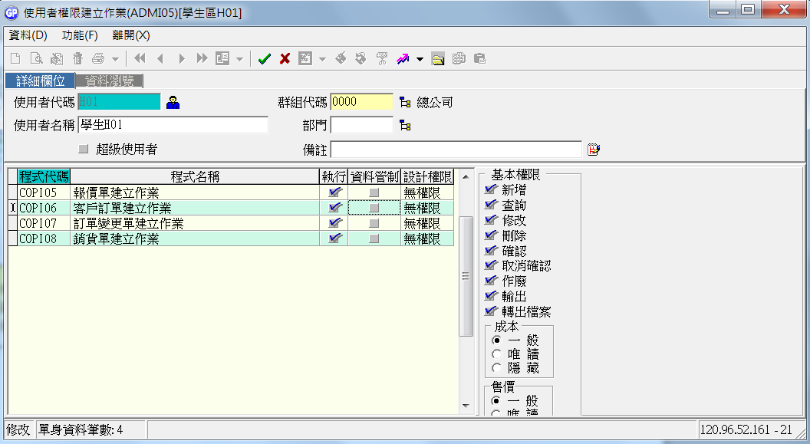
六、使用者權限建立作業 (Cont.)
不勾選，表示不管制，表示權限很大
選取好的程式作業，仍可在 “執行”欄位下，設定是否可以執行此作業之權限
如欲設定該作業之進階設定，可在 “資料管制”欄位，勾選設定的程式作業

Slide 20
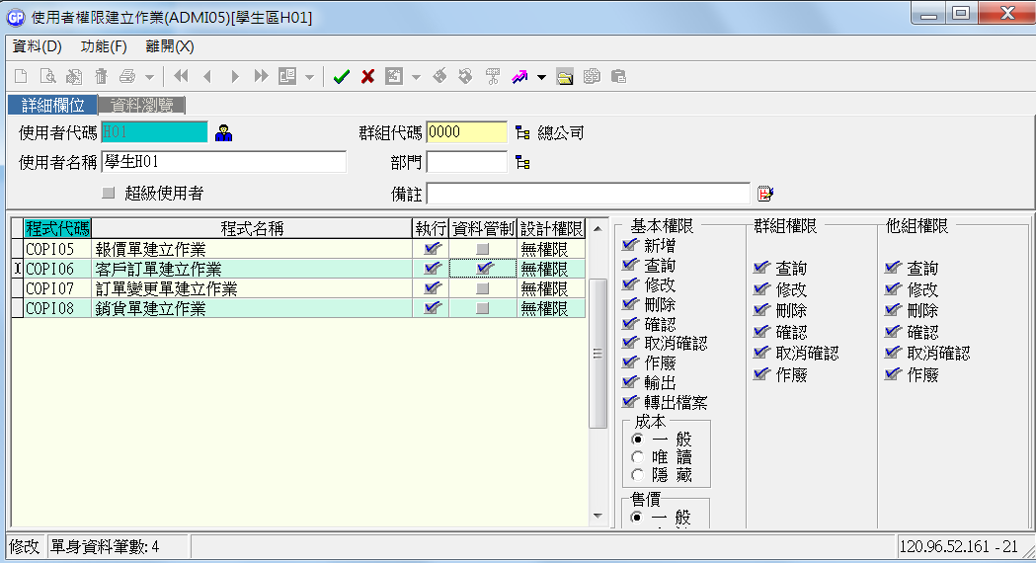
六、使用者權限建立作業 (Cont.)
勾選欲資料管制之程式作業，會出現右邊 “群組權限” 與 “他組權限” 之設定畫面

Slide 21
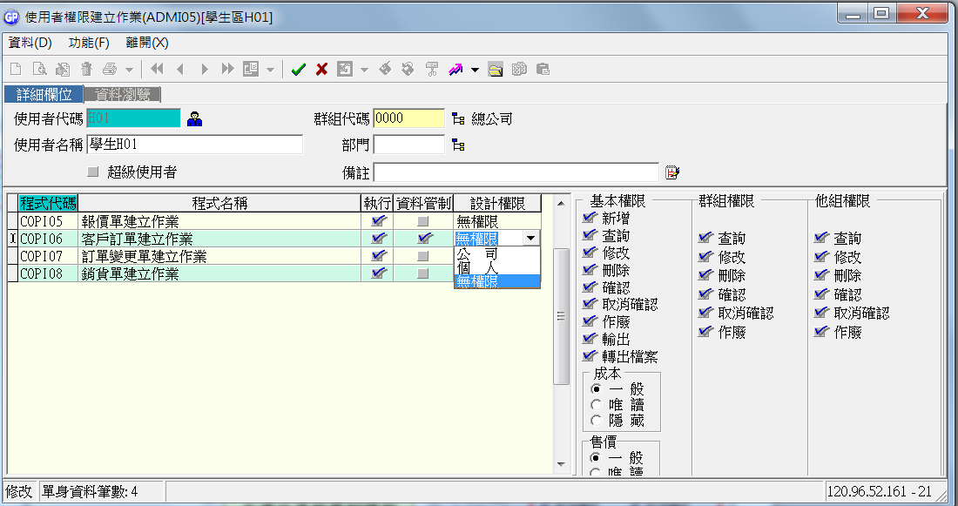
六、使用者權限建立作業 ：設計權限
若該程式作業之設計權限為 “公司”，表示該使用者可為全公司設計編排該建立作業的畫面 (自訂畫面)

Slide 22
六、使用者權限建立作業 ：輸出與轉出
指資料是否可以傳至印表機列印
指資料是否可以轉出成其他格式檔案，如EXCEL…

Slide 23
六、使用者權限建立作業 ：成本權限
表示使用者在該作業畫面的單價或成本金額，只能讀取但不可修改
表示使用者在該作業畫面的單價或成本金額，無法讀取亦不可修改
表示使用者在該作業畫面可讀取與修改單價或成本金額欄位

Slide 24
評量測驗
設定使用者登入代號及權限資料的作業在「管理維護系統」。 □是 □否
是 (關於使用者登入的代號、所屬群組及權限設定等作業，都是屬於管理 維護系統的作業範圍)
企業應該指定一個專職的人員來負責維護及管理「管理維護系統」，以確保資料的安全，最好的人員就是企業資訊中心的主管或單位的主管。 □是 □否
是

Slide 25
評量測驗 (Cont.)
為了資料的正確性，當公司員工有異動時(離職)，可以將系統裡的這名員工登入資料刪除。 □是 □否
否 (當公司的人員資料有異動時，尤其是人員離職，在登入者代號建立作業設定該異動人員 對系統的「有效截止日期」，以確保ERP的資訊安全)
登入者代號「DS」的「超級使用者」，這是給資訊中心維護人員 維護系統的最高權限，必須設定密碼妥善管理。 □是 □否
是

Slide 26
評量測驗 (Cont.)
設定使用者權限的順序是 (1)使用者代號建立作業→ (2)使用者權限建立作業→ (3)群組資料建立作業。 □是 □否
否 (設定權限的順序是先在「登入者代號建立作業」裡新增使用者的帳號，接者，在「群組資料建立作業」裡設定各個使用者所歸屬的權限群組。以上這兩項資料設好之後，再到「使用者權限建立作業」挑選可授權給各個使用者的作業或程式)

Slide 27
評量測驗 (Cont.)
如果不希望倉庫收料人員看到進貨單價，那麼我們該如何設定人員的權限？ A) 查詢 B) 售價-唯讀 C) 售價-隱藏 D) 售價-一般
C

Slide 28
評量測驗 (Cont.)
使用者在使用手冊裡，查看得到系統有某建立作業、畫面說明，但是在系統中卻無法執行該作業，原因可能是？ A) 按F1鍵把執行的權限加上去就好了 B) 按F1鍵把隱藏的作業叫出來就好 C) 使用者的功能鍵安裝不完全 D) 未給予執行權限，所以無法執行
D

